Slide 1











Eurhope
La UE como hogar solidario para menores tutelados
Proyecto Erasmus+ n.o 2023-2-IT03-KA220-YOU-000184370
Habilidades digitales - Módulo 3
Seguridad
Notes:
Este módulo tiene una duración de 4 horas. Puedes impartirlo en una sesión o en dos sesiones de 2 horas. Organiza un descanso de 10 minutos cada hora.
🛈 Será necesario:
Un PC/portátil con acceso a Internet y altavoz para poder escuchar los vídeos.
Un proyector para proyectar esta presentación.
Nota sobre los vídeos utilizados: La mayoría de los vídeos están en inglés. Puedes añadir subtítulos si haces clic en CC en la parte inferior del vídeo. Si no ves tu idioma, haz clic en configuración, traducción automática y selecciona tu idioma. Como la mayoría de los vídeos empiezan con un breve anuncio, es aconsejable abrir el vídeo antes de la clase, saltarse el anuncio y parar. Vuelve a abrirlo cuando sea la hora y empieza. En este módulo hay varios videos (diapositivas: 6, 13, 14, 15).
Símbolos utilizados en las notas para ayudarte a impartir el módulo:
Se utiliza para algo que tienes que decir o leer en clase. Representa tu expresión oral.
📄 Se utiliza para instrucciones. Te da información sobre qué hacer.
🖈 Se utiliza en cualquiera de los anteriores (discurso o instrucciones). Representa una pregunta o actividad para hacer con los alumnos.

Slide 2



En este módulo exploraremos:
Protección de privacidad y datos
Estrategias de protección de la privacidad
El impacto de las nuevas tecnologías en el bienestar
Comprender la importancia de la protección de la privacidad
Comprender y gestionar la huella digital
Prácticas seguras en línea (phishing, estafas, acoso, configuración de privacidad en redes sociales)
Debate sobre los posibles riesgos y beneficios del uso de la tecnología
Impacto de las redes sociales, la conectividad constante y el tiempo frente a la pantalla en la salud mental.
Estrategias para mantener el bienestar digital (equilibrio con el uso de la tecnología, prácticas de desintoxicación digital)
Notes:
Hola de nuevo, en este módulo abordaremos cosas importantes que tienen que ver con nuestra protección en línea y fuera de línea. La tecnología ha traído muchas cosas buenas en nuestras vidas, pero por supuesto, también ha llevado el crimen al siguiente nivel. Es importante saber cómo proteger nuestra privacidad y nuestros datos, estar al tanto de nuestra huella digital y cómo usar Internet de manera segura. La última parte de este módulo está dedicada al impacto de las nuevas tecnologías en nuestro bienestar. ¿Estáis listos?

Slide 3
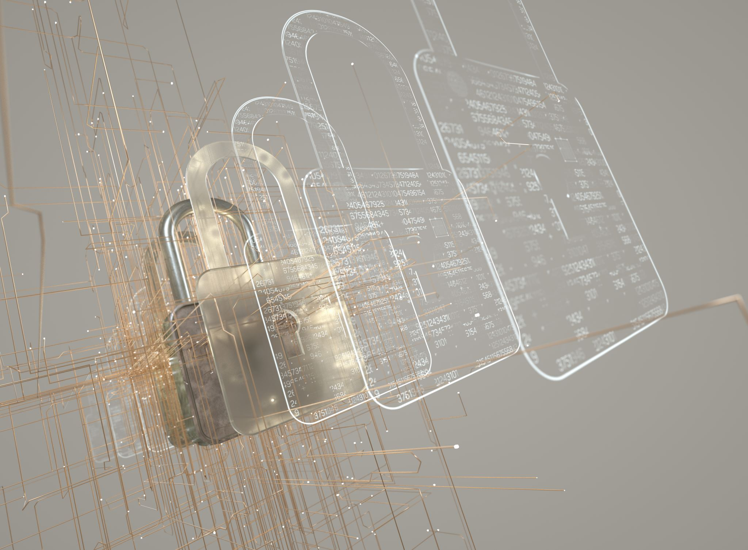
Protección de privacidad y datos
Notes:
Comenzaremos por comprender cómo podemos proteger nuestra privacidad y datos.

Slide 4

¿Por qué es importante la protección de la información personal?
Protección de la privacidad: información personal (direcciones, números de teléfono y cuentas de redes sociales). Si esta información cae en manos equivocadas, puede provocar una pérdida de privacidad y un posible uso indebido.
Prevención del robo de identidad: los ladrones de identidad pueden usar tu información personal para cometer fraude, abrir cuentas o contraer deudas en tu nombre.
Seguridad en línea: compartir información personal en línea puede hacerte vulnerable al acoso cibernético, acosadores en línea y estafas.
Implicaciones futuras: La información compartida en línea puede permanecer accesible durante años. Las publicaciones vergonzosas o inapropiadas pueden afectar a futuras oportunidades, como la admisión a la universidad o las perspectivas laborales.
Notes:
¿Por qué deberíamos preocuparnos por la privacidad? Proteger nuestros datos personales, como nuestra dirección, número de teléfono, cuentas de redes sociales, edad, contraseña de correo electrónico, etc. es importante por cuatro razones principales:
Protección de la privacidad: no queremos que nuestra información caiga en manos equivocadas o sea mal utilizada. Esto puede ponernos en peligro. Veremos ejemplos de mal uso más adelante.
Prevención del robo de identidad: Los ladrones pueden usar nuestra información para cometer fraude o acciones ilegales bajo nuestro nombre, o en otras palabras para fingir que somos nosotros quienes cometimos alguna acción ilegal. Por ejemplo, pueden abrir una cuenta a nuestro nombre y cobrar dinero de personas por servicios falsos.
Seguridad en línea: Igualmente importante es que nos mantengamos seguros en línea, como lo hacemos en la vida real. Debemos evitar convertirnos en víctimas. Veremos más adelante, cómo las imágenes pueden ser mal utilizadas y las consecuencias de eso.
Por último, debemos considerar las implicaciones futuras: Antes de hacer algo en línea, tenemos que pensar en nuestra reputación en línea hoy y en el futuro, por ejemplo, ¿qué pensaría un futuro empleador sobre un momento embarazoso que compartimos?

Slide 5
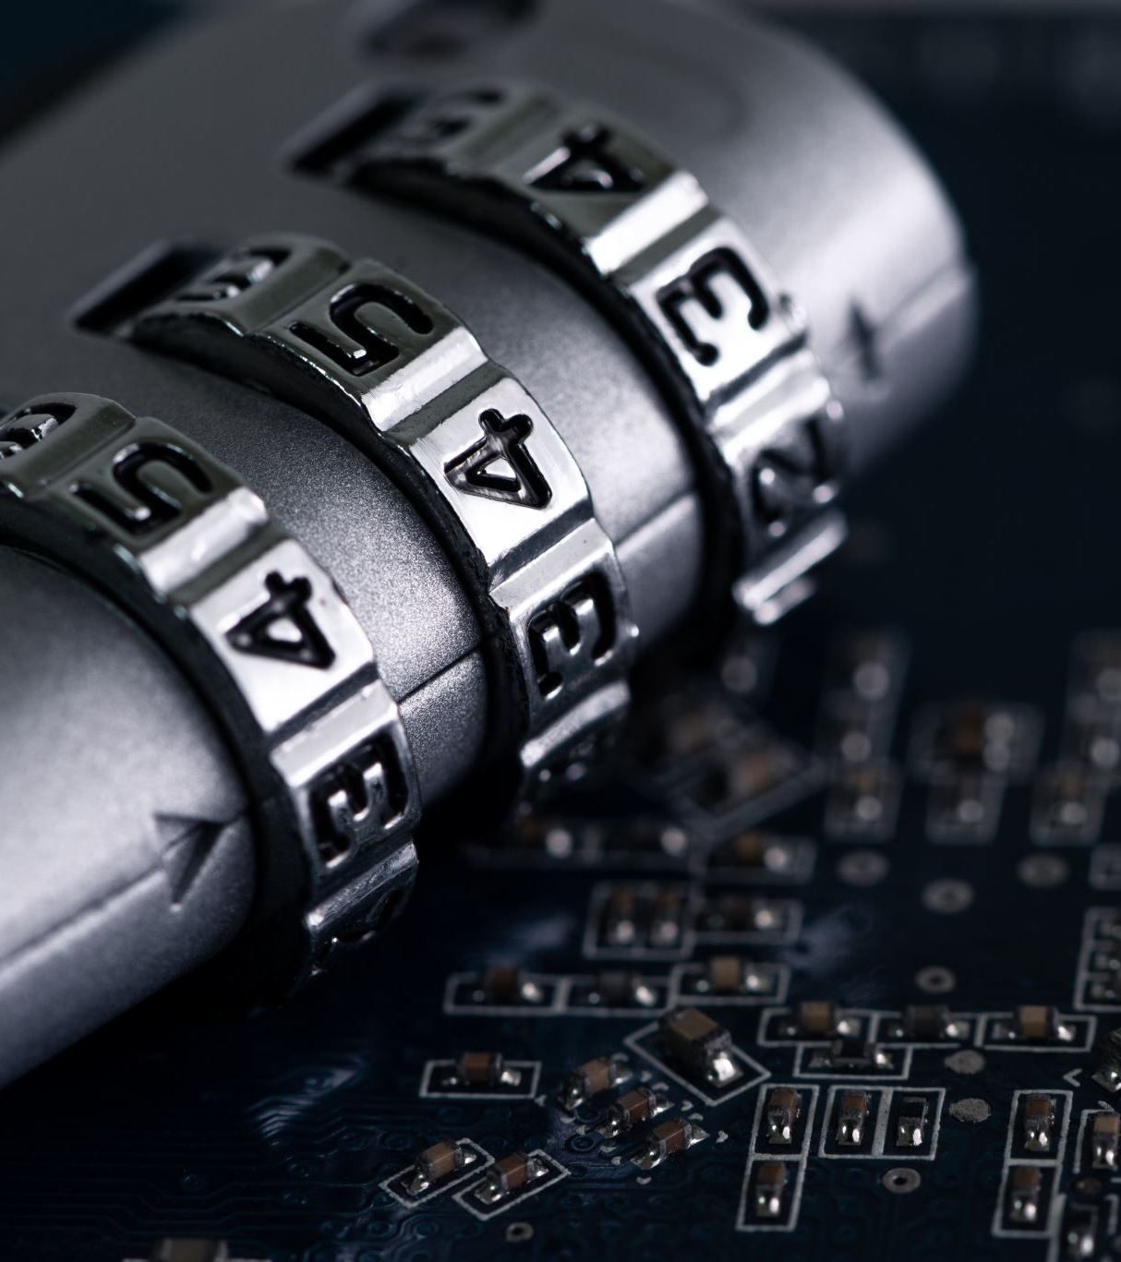
Pero no tengo nada que ocultar...
Proteger tu información personal no se trata de esconderte sino de tener la autonomía y libertad de tomar tus propias decisiones.
Y:
Necesitas protegerte de amenazas que aún no existen
Nunca se sabe qué combinación de información personal y nuevas tecnologías dan lugar a futuras amenazas. Para prepararte para estos ataques desconocidos a tus datos, lo único que puedes hacer es hacerlos menos accesibles.
Notes:
Mucha gente dice: «No soy nadie importante ni famoso, y no tengo nada que ocultar». Pero, proteger nuestra información personal nos da libertad y autonomía para tomar nuestras propias decisiones y no caer en el apetito de los delincuentes en línea que podrían chantajearnos. Además, a medida que la tecnología avanza a un ritmo muy rápido, debemos tratar de protegernos de amenazas que ni siquiera existen en este momento. Encender nuestros teléfonos móviles con nuestras huellas dactilares solo ha estado disponible en la última década. Pero, si alguien copia nuestra huella digital, y la combina con otra información personal, aumenta la posibilidad de que nos convirtamos en víctimas en un futuro próximo. Para prepararnos para problemas desconocidos y futuros, necesitamos hacer que nuestros datos personales sean menos accesibles.
Utiliza el siguiente ejemplo para ayudar a los estudiantes a comprender las amenazas futuras: En las noticias salió una historia sobre estudiantes que encontraron fotos desnudas de sí mismas en línea, aunque nunca enviaron tales fotos. Lo que sucedió es que una aplicación muy nueva basada en la IA, podría tomar la foto de cualquier persona, quitarle la ropa y mostrar a esa persona desnuda. Esta aplicación es una nueva amenaza; no existía hace 2 años.

Slide 6

¿Cuál es tu huella digital?
Dejamos huellas en la arena cuando caminamos. De manera similar, dejamos huellas digitales cuando hacemos algo en línea.
Mira el siguiente video:
https://www.youtube.com/watch?v=7bRZdUtmH8k
¿Por qué debería importarte?
Porque todo lo que buscas, navegas, envías, escribes, subes, haces clic, pones «me gusta», etc. es PERMANENTE y puede afectar tu vida hoy y mañana.
Notes:
No reveles todavía el contenido de la diapositiva, solo el título.
☺🖈Habéis oído hablar de este término: ¿huella digital? ¿Podéis adivinar de qué se trata?
Permite que los estudiantes compartan sus ideas y luego haz clic para revelar el contenido de la diapositiva.
La forma más fácil de recordar esto, es imaginar que estamos caminando en una playa. Con cada paso dejamos nuestra huella en la arena. De manera similar, con todo lo que hacemos en línea, dejamos huellas. Esas huellas se llaman huella digital. Veamos juntos un breve vídeo. Explica de una manera muy sencilla lo que es una huella digital.
Mirad el video y antes de regresar a la presentación pregunta a los estudiantes 🖈¿Ha quedado claro lo que es la huella digital? ¿Tenéis alguna pregunta? A continuación, vuelve a la diapositiva.
¿Por qué deberíamos preocuparnos por nuestra huella digital? Porque nos sigue para siempre. No podemos eliminarla. Otros pueden buscar nuestra huella digital. Recuerda, dejamos huellas con cualquier acción en línea. Esta información puede traducirse en dinero para algunos profesionales, por ejemplo, profesionales de marketing, o ser explotada por delincuentes. También revela una imagen para nosotros. Y esta imagen, ya sea buena o mala, puede afectar nuestra reputación personal.
Juguemos juntos al juego de la Gallina de la Privacidad. Veréis que las acciones simples y cotidianas de vuestro día a día os pueden poner en peligro.

Slide 7

La gallina de la privacidad
https://www.nytimes.com/interactive/2020/01/21/opinion/privacy-chicken-game.html
¡Ganar es fácil! Solamente tendrás que facilitar tus datos personales. ¿O eres demasiado gallina?
Notes:
Cada vez que nos conectamos en línea, compartimos información personal con más frecuencia de lo que pensamos. Este juego muestra las preguntas o acciones solicitadas por plataformas, redes sociales, juegos o simplemente páginas web. Normalmente no pensamos en ello, pero el juego nos pide que hagamos una elección para que prestes atención. Veamos qué pasa.
Abre el juego y juega con todos los estudiantes. El juego está en inglés, y no se admiten subtítulos. Sin embargo, es un lenguaje simple y mensajes cortos que deberás traducir a los estudiantes. Dependiendo de sus opciones, el juego puede terminar muy pronto o durar más tiempo. Aunque divertido, revela lo fácil que es compartir datos privados.

Slide 8
Estrategias de protección de privacidad
Notes:
Como hemos comentado antes, Internet abre todo el mundo en nuestra pantalla, pero tenemos que asegurarnos de que tendremos una experiencia positiva. Así que, ahora, veamos cómo podemos protegernos en línea.

Slide 9
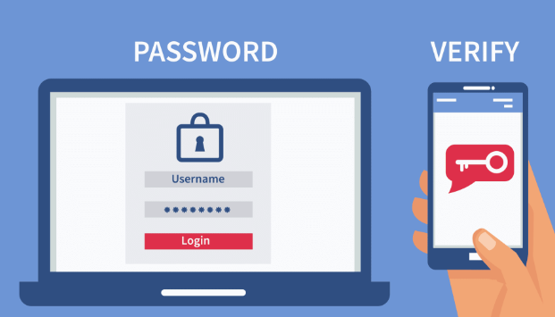
Contraseñas seguras y autenticación de dos factores
Utiliza combinaciones de letras mayúsculas y minúsculas, números y símbolos para crear contraseñas complejas y difíciles de adivinar. Intenta crear contraseñas que tengan entre 8 y 12 caracteres. Mantén tus contraseñas privadas.
Compara:
john23102015 y j0hn2eF@!
Cuando se ofrece una opción de autenticación de dos factores, aprovéchala. Añade otra capa de seguridad a tus cuentas.
Notes:
Comenzamos con contraseñas, ya que para cualquier cuenta que abrimos (cuenta de correo electrónico, cuenta de redes sociales, cuenta de juego) necesitamos establecer una contraseña. Por lo tanto, esta información se aplica a casi todas partes. Establecer una contraseña segura es muy importante. Para hacer eso, necesitamos usar combinaciones de letras, números y símbolos. Las fechas de nacimiento u otras fechas que alguien podría adivinar deben evitarse. Las letras y los números uno al lado del otro también debe evitarse. Una contraseña segura tiene entre 8 y 12 caracteres. No es una buena idea usar la misma contraseña para diferentes plataformas. Si una de ellas resulta ser hackeada, no queremos que todas nuestras cuentas sean hackeadas. Y, por supuesto, una vez que establezcamos una contraseña segura, debemos guardarla para nosotros mismos.
🖈Comprobemos el ejemplo en la pantalla. ¿Cuál de las dos es una contraseña segura y por qué?
Permite que los estudiantes expresen sus puntos de vista e intercambien ideas. La respuesta correcta es la segunda contraseña, ya que combina letras mayúsculas y minúsculas, números y símbolos de una manera que no se puede adivinar.
¡Genial! Ahora, la mayoría de las cuentas de correo electrónico y redes sociales hoy en día dan la opción de una autenticación de dos factores. Esto agrega otra capa de seguridad a nuestras cuentas, y deberíamos usarla, cuando esté disponible. Por ejemplo, ingresar a Facebook con nombre de usuario, contraseña y un código que se enviará como un SMS a nuestro teléfono móvil (contraseña y código son dos factores de seguridad).

Slide 10

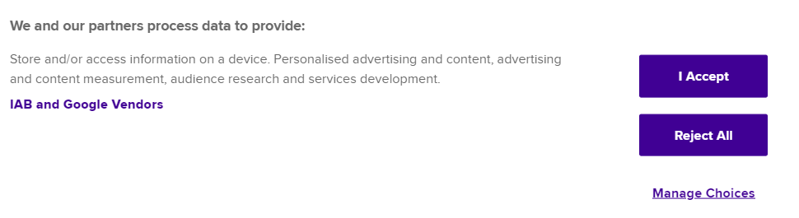
Bloquear cookies de seguimiento
Notes:
Otra estrategia que podemos utilizar para proteger nuestra privacidad es bloquear las cookies de seguimiento. Las cookies son pequeños fragmentos de texto enviados a nuestro navegador por una página web que visitamos. Las cookies están destinadas a ayudarnos a navegar más fácilmente, de acuerdo con nuestras preferencias, ya que este tipo de información se almacena. Todos hemos visto la ventana emergente, «esta página web utiliza cookies». Si aceptamos las cookies de un sitio web, se almacenan en nuestros navegadores y pueden utilizarse también para recopilar datos sobre nuestro comportamiento de navegación y enviar estos datos a los sitios web. Otros tipos de cookies son colocadas por terceros, como anunciantes o proveedores. Es una buena idea rechazar las cookies de terceros, de lo contrario, el sitio web podría vender nuestros datos de navegación a terceros en los que no tenemos poder. Comprueba el ejemplo en la pantalla. Dice que nosotros y nuestros socios procesamos datos... Si aceptamos, damos nuestra autorización a todos los socios del sitio web para utilizar nuestra información. Existe la opción de Rechazar todo, pero esto rara vez se proporciona. Lo que vemos más a menudo es la tercera opción «gestionar opciones». Si hacemos clic en esto, podemos administrar qué cookies permitir y por qué motivo.
Puedes abrir cualquier página web en un navegador y mostrar estas opciones en vivo a los estudiantes.

Slide 11
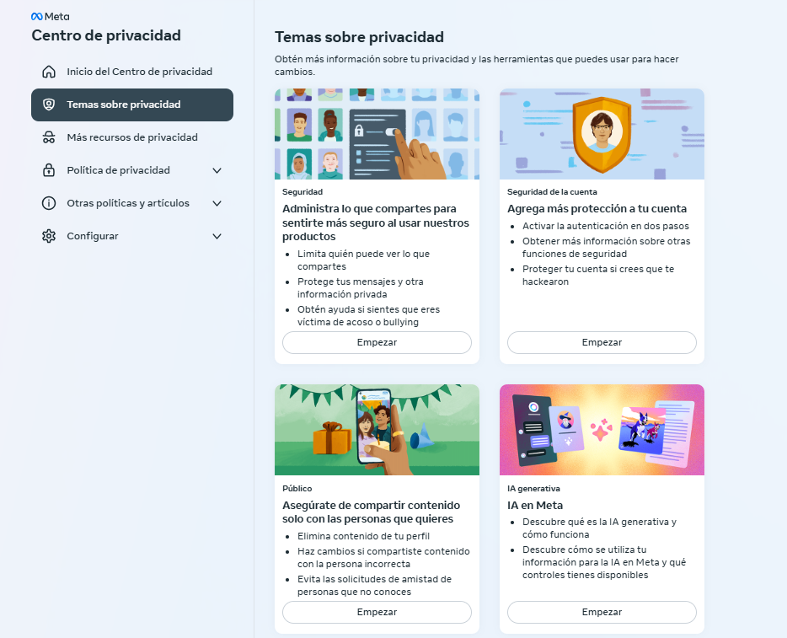
Haz que tus cuentas de redes sociales sean privadas
Agrega solo a personas que conozcas como amigos. Limpia tu lista de amigos con frecuencia.
Cambia tu configuración de redes sociales a «Solo amigos» para reducir la cantidad de personas que pueden ver tus publicaciones.
Usa la verificación de privacidad.
En Facebook, activa la Revisión de cronología para poder revisar y aprobar todo el contenido en el que estás etiquetado antes de que aparezca en tu cronología.
Notes:
La mayoría de nosotros pasamos mucho tiempo en las redes sociales. Es común, aunque no sensato, que añadamos personas que no hemos conocido a las listas de nuestros amigos, simplemente porque son, o pretenden ser, amigos de nuestros amigos o dicen que nos encuentran atractivos. Debemos tener cuidado con las solicitudes de amistad que aceptamos. Nuestras cuentas sociales no son un concurso de popularidad, y tener 150 amigos en línea no es algo de lo que estar orgulloso. También debemos recordar que compartimos momentos de nuestra vida en nuestras cuentas sociales. ¿Queremos que los extraños tengan acceso a estos momentos? Incluso si hemos agregado como amigos solo a personas que conocemos, una limpieza digital de nuestra lista de amigos cada año es una buena idea. Cosas que debemos preguntar: ¿Hemos hablado recientemente? Si tenemos amigos con los que no hemos hablado durante más de 2 meses, debemos eliminarlos; ¿Comentan, les gusta o reaccionan de alguna manera a mi publicación o historias? Las personas que están en nuestra lista de amigos solo para controlarnos, pero que nunca reaccionan o se comunican realmente, deben ser eliminadas; ¿Me hacen sentir incómodo? Si alguno de nuestros amigos publica cosas insultantes, o usa lenguaje de odio, o nos critica por nuestro peso, ropa, origen, o nos hace sentir raros con su contenido, debe ser eliminado. En Facebook, podemos usar la opción de verificación de privacidad en la configuración, para hacer que nuestra cuenta sea más segura. En Facebook nuevamente, podemos activar la revisión de la cronología para que podamos aprobar el contenido en el que estamos etiquetados antes de que aparezca en nuestra cronología. Esto puede salvarnos de momentos embarazosos. La mayoría de las otras plataformas de redes sociales tienen configuraciones similares.
Si tienes una cuenta de Facebook u otra cuenta de redes sociales, puedes mostrar y explorar las opciones de la revisión de privacidad.

Slide 12
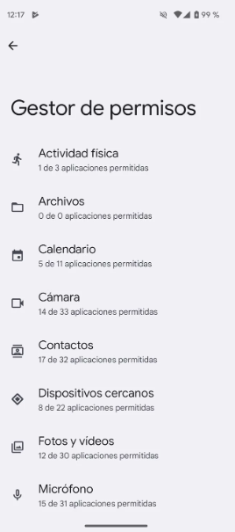
Ajusta tu configuración de privacidad y permisos para las aplicaciones
Personaliza la configuración de tus dispositivos dentro de las aplicaciones más utilizadas, para tener control sobre tus datos.
Esto se aplica a las aplicaciones que descargas en tu teléfono móvil y a las aplicaciones que están disponibles en las redes sociales, por ejemplo, Facebook.
Ve a Configuración, Privacidad, Gestor de permisos, para ver qué tipo de derechos tienen tus aplicaciones.
Notes:
Ahora bien, esto es algo que solo unas pocas personas notan, pero es muy importante. Cada aplicación que descargamos en nuestros dispositivos móviles, o aquellas que podemos obtener de las redes sociales, usan algunos de nuestros datos privados o piden nuestro permiso para usar nuestros datos. Necesitamos tener cuidado con eso y usar nuestro juicio para permitir o rechazar tales permisos. Por ejemplo, ¿por qué un juego debería tener acceso a nuestra cámara o calendario? ¿Por qué debería un juego tener acceso a nuestro teléfono? 🖈 Probemos esto juntos. Desbloqueemos nuestros móviles. Vamos a Configuración, Privacidad, Gestor de Permisos. Podemos ver todas nuestras aplicaciones y los derechos que tienen. ¿Deberían tenerlos todos? Por ejemplo, Viber necesita permiso para usar la cámara y micrófono para poder funcionar sin problemas. Pero, ¿por qué debería Instagram, por ejemplo, conocer nuestra ubicación o usar nuestra lista de contactos? En tu tiempo libre, comprueba los derechos de cada aplicación y desactiva las que no tengan sentido.

Slide 13
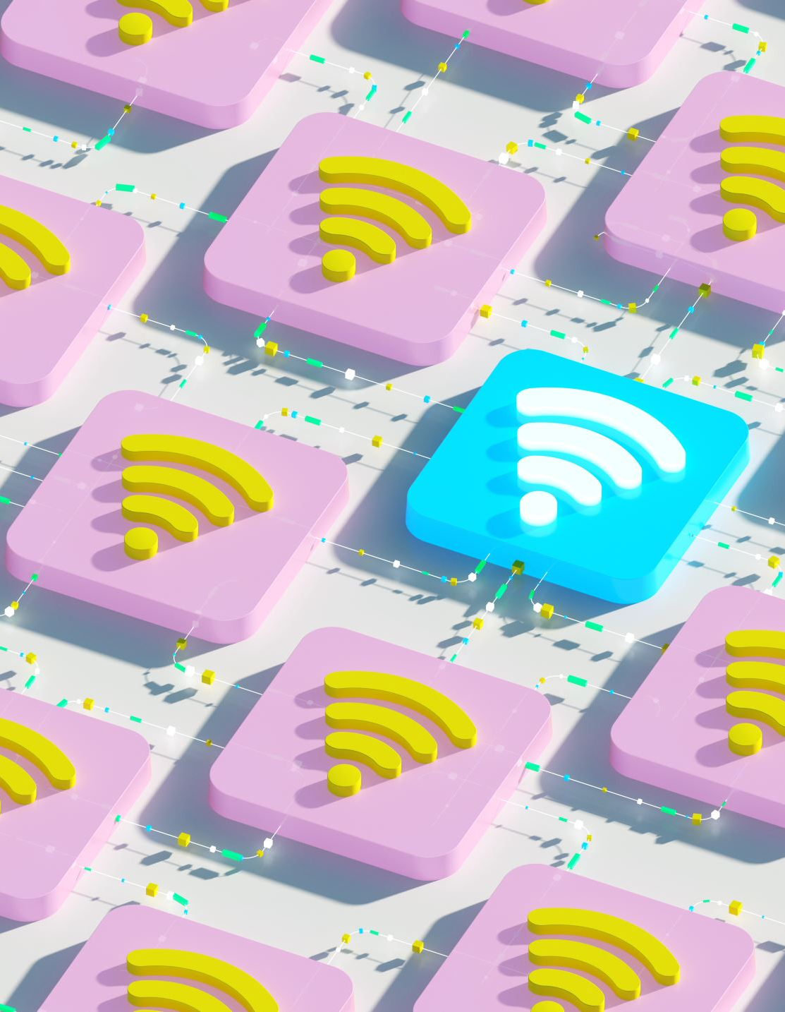
Navegación segura
Debes evitar las redes Wi-Fi públicas para tareas sensibles, para minimizar la exposición a malware potencial.
Notes:
Los servicios públicos de Wi-Fi se ofrecen en lugares públicos y cafeterías, y resultan prácticos cuando queremos buscar algo o encontrar cómo llegar a un lugar con Google Maps. Pero no debemos introducir ninguna de nuestras cuentas cuando utilicemos un Wi-Fi público. Estas redes son fáciles de piratear, y basta un hacker para entrar en cualquier cuenta. Especialmente cuando usamos la banca electrónica (por supuesto, esto es para más adelante) o cualquier otra aplicación con datos sensibles.

Slide 14
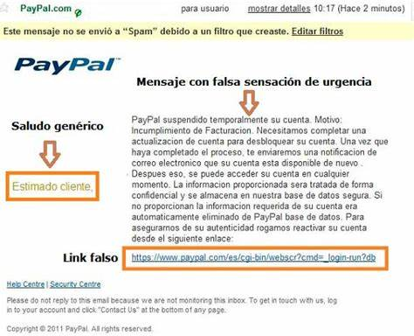
Ten cuidado con las estafas de phishing y smishing
Se trata de correos electrónicos o mensajes de texto que intentan engañarnos para que proporcionemos nuestra información personal. Evita hacer clic en enlaces sospechosos o descargar archivos adjuntos.
El siguiente video ofrece algunos consejos útiles: https://www.youtube.com/watch?v=Esde5ek_Yao
Notes:
Ahora investigaremos el mundo de las palabras elegantes, como phishing, smishing, grooming y sexting. 🖈 ¿Alguna idea de lo que significan tales palabras? ¿Qué crees que tienen en común?
Detente en el título de la diapositiva. Permite que los estudiantes intercambien ideas y adivinen. Luego haz clic para revelar el contenido de la diapositiva y continúa.
El phising suele consistir en correos electrónicos que intentan engañarnos para que facilitemos nuestra información personal. Los enlaces sospechosos pueden aparecer por todas partes: en nuestro correo electrónico, en las redes sociales o en anuncios falsos. Muchas veces intentan engañarnos con ofertas, otras dicen que hemos ganado algún premio, y otras se hacen pasar por funcionarios, como la policía o un banco que envía algo importante en lo que tenemos que hacer clic. Esto es phishing. El smishing es la misma práctica, pero estos mensajes se envían por sms. Debemos pensar antes de hacer clic. Nadie da dinero a desconocidos, y los correos electrónicos de las autoridades nunca nos pedirán que hagamos clic en ningún enlace. Si no estamos seguros, no debemos hacer clic en el enlace y pedir ayuda a alguien con más experiencia. Veamos juntos un vídeo. Hace referencia a varias prácticas de seguridad a las que debemos prestar atención.

Slide 15

Cuidado con el grooming en Internet
El grooming o captación de menores en línea consiste en que alguien se hace amigo de un menor en la red y se gana su confianza con la intención de explotarlo y causarle daño.
https://www.youtube.com/watch?v=TZ6bvYydog4
https://www.youtube.com/watch?v=kCX8f4j6wmc
Notes:
Veamos ahora cómo funciona el grooming en línea porque, desgraciadamente, es muy común hoy en día. El grooming o captación de menores en línea consiste en que un adulto se hace amigo de un niño en la red y se gana su confianza con la intención de explotarlo y causarle daño. Las estadísticas son muy indicativas. El 61% de los niños de entre 8 y 12 años han sido contactados por alguien desconocido mientras jugaban. Servicios digitales tan populares como Facebook se han utilizado en casos conocidos de captación de menores con fines sexuales y tráfico de drogas. No es nada divertido. La Interpol ha creado un breve vídeo sobre este peligro. Veámoslo juntos.
Mirad juntos el vídeo y después, entabla un debate con los alumnos. 🖈¿Qué errores ha cometido esta chica que la han puesto en peligro? Cuando termine el debate, pasa al siguiente vídeo.
El segundo vídeo está basado en hechos reales. Veamos las historias paralelas de una chica que ha añadido a un desconocido como amigo, y de un chico que cree que está hablando con una chica. Observemos lo que ocurre.
Establece un debate con los alumnos sobre las cosas que deben evitar: hablar con desconocidos, enviar fotos o dinero, quedar con desconocidos. Si en algún momento deciden quedar con un desconocido que han encontrado en Internet, deben asegurarse de que se encuentran en un lugar público y de que han avisado a un amigo de su intención.

Slide 16

Evita el sexting
Sexting es enviar, recibir o reenviar mensajes, fotografías o videos sexualmente explícitos, principalmente entre teléfonos móviles.
Y no es una buena idea. Veamos por qué: https://www.youtube.com/watch?v=IfcUoG-SDLk
Notes:
Finalmente, sexting, es enviar, recibir o reenviar mensajes, fotos o videos sexualmente explícitos. Grabar y compartir nuestros momentos personales es otra práctica peligrosa. Todos hemos escuchado historias de personas que se han suicidado porque un ex novio / novia los ha chantajeado con fotos desnudas o videos sexuales. Veamos otro vídeo interesante de Fundación MAPFRE.
No debemos convertirnos en víctimas. No debemos enviar fotos o vídeos desnudos a nadie. No debemos permitir que nuestra pareja grabe nuestros momentos privados. Esta es la última diapositiva de las estrategias que podemos utilizar para proteger nuestra intimidad y nuestra vida. 🖈¿Hay algo que queráis preguntar o comentar antes de continuar?

Slide 17
El impacto de las nuevas tecnologías en el bienestar
Notes:
¡Hola de nuevo! En esta última parte del módulo analizaremos cómo afecta la tecnología a nuestro bienestar y qué podemos hacer para aprovecharla sin arriesgarnos a padecer problemas de salud.

Slide 18

¿Cómo puede el uso excesivo de la tecnología afectar nuestra salud?
La conectividad constante (a través de teléfonos inteligentes y plataformas de redes sociales) puede generar sentimientos de agobio y agotamiento. Las investigaciones sugieren que el exceso de tiempo frente a la pantalla y la multitarea digital pueden alterar los patrones de sueño y contribuir a la sensación de aislamiento.
El uso excesivo de la tecnología puede restar tiempo a actividades como dormir, hacer ejercicio y socializar, que son todas importantes para el bienestar.
Notes:
Detente en el título de la diapositiva y pregunta a los alumnos 🖈La tecnología puede ser adictiva. Muchos estamos conectados 24/7 y esto puede afectar a nuestra salud. ¿Cómo creéis que el uso excesivo de la tecnología puede afectar a nuestra salud física o mental? Permite que los alumnos expresen sus opiniones y, a continuación, haz clic para revelar el contenido de la diapositiva. Comenta el impacto de la conectividad constante (primer punto) y del tiempo frente a la pantalla en la salud mental. A continuación, haz clic para ver el segundo punto.
Si bien las tecnologías digitales han mejorado la comunicación y el acceso a la información, también han difuminado los límites entre el trabajo, la vida social y el ocio. Estar en línea todo el tiempo puede quitarles tiempo a actividades importantes para nuestro bienestar, como dormir, hacer ejercicio o socializar en persona.

Slide 19

Detecta los síntomas de la adicción y el agotamiento digital
Ansiedad constante
Patrones de sueño irregulares
Bajos niveles de energía
Signos de irritabilidad y fatiga constante.
Evitar interacciones cara a cara
Notes:
Pero ¿cómo podemos comprender que nos hemos pasado con la tecnología? ¿Cuáles son los síntomas de adicción y agotamiento digital? Veamos algunos de los más comunes.
Lee la lista y comenta cualquier punto sobre el que los alumnos tengan dudas. ¿Pueden los alumnos añadir más síntomas? ¿Han experimentado alguno de ellos?

Slide 20




Crea tu propio plan de desintoxicación digital
Equilibra tu día para que haya suficiente tiempo para dormir, comer, estudiar, hacer ejercicio, reunirte con amigos y navegar por Internet.
Considera cuántas redes sociales realmente necesitas y mantén solo un par de cuentas
Establece un plan de notificaciones. No permitas notificaciones para casi todo.
Intenta reunirte con tus amigos cara a cara. Este es tu mundo real. 1000 amigos o seguidores digitales no te hacen popular ni feliz. Dos amigos en la vida real pueden hacerte sentir más conectado.
Notes:
Bien. Nos hemos dado cuenta de que somos adictos a Internet. ¿Qué podemos hacer para corregirlo? Aunque no existe una solución mágica, equilibrar el tiempo de conexión y de pantalla es muy importante para toda nuestra vida. Veamos algunos consejos que podemos utilizar para crear nuestro plan de desintoxicación digital.
Repasa los apartados, empezando por el primero, de izquierda a derecha, y siguiendo por el segundo. Cuando hayas terminado, y si los alumnos no quieren seguir comentando alguno de los puntos, vuelve al punto «Establecer un plan de notificaciones» y diles que van a ver un vídeo divertido para entenderlo mejor. Abre https://twisted-toys.com/ y consulta Wakey Wakey con los alumnos. Twisted toys es una idea brillante de la Fundación 5Derechos para hacer comprender a los niños los peligros de la tecnología. Han añadido todas las características nocivas del mundo digital en juguetes tradicionales. Por desgracia, los vídeos sólo están en inglés. Si los alumnos hablan inglés, comparte este enlace con ellos. El vídeo Wakey Wakey trata de la lámpara de noche normal que hay en casi todas las habitaciones de los niños. Han añadido diferentes notificaciones para asemejarlas a las que un niño recibe en su teléfono móvil, de día y de noche, y cómo pueden afectarle. Traducción realizada con la versión gratuita del traductor www.DeepL.com/Translator

Slide 21

Cosas que debemos tener en cuenta
La información es dinero. Tu información permite que otros ganen dinero.
No te victimices sobreexponiendo tu vida.
Nada es gratis.
No todos los que están en Internet son quienes dicen ser.
Si algo es demasiado bueno para ser verdad, entonces probablemente no lo sea.
No te quedes mucho tiempo en tu vida digital y te olvides de la real.
Notes:
Al final de este módulo, hemos preparado un breve resumen de información muy importante para recordar. Esto es útil para hoy, pero también para nuestra vida adulta. La información es dinero. Al compartir tu información y no tomar ninguna medida para mantenerla privada, simplemente haces rico a alguien (es decir, a un vendedor, a una empresa que vende datos personales a otras empresas, etc.). Exponer demasiado nuestra vida aumenta la posibilidad de convertirnos en víctimas. Debemos tener cuidado con qué y cuánto compartimos. Nada es gratis. Ningún desconocido nos enviará dinero y no podemos ganar concursos a los que no nos hayamos presentado; así que pensemos antes de hacer clic en los enlaces que recibimos. No todo el mundo en Internet es quien dice ser. Hemos visto algunos ejemplos de ello. Es más seguro hablar y agregar sólo a amigos que conocemos en la vida real. Si algo es demasiado bueno para ser verdad, probablemente no lo sea. Algo caro que se vende por sólo 2 euros es sospechoso. De nuevo, tenemos que pensar antes de hacer clic. Nuestra vida real es más importante que nuestra vida digital. No debemos aislarnos de nuestros amigos, actividades y aficiones reales. 🖈¿Hay algo que queráis compartir o comentar antes de cerrar el módulo?

Slide 22





Eurhope
La UE como hogar solidario para menores tutelados
Proyecto Erasmus+ n.o 2023-2-IT03-KA220-YOU-000184370
Financiado por la Unión Europea. Las opiniones y puntos de vista expresados solo comprometen a su(s) autor(es) y no reflejan necesariamente los de la Unión Europea o los de la Agencia Ejecutiva Europea de Educación y Cultura (EACEA). Ni la Unión Europea ni la EACEA pueden ser considerados responsables de ellos.

